Slide 1

Web Programming: E-COMMERCE

Slide 2


update del progetto
Trattandosi di un e-commerce, è prevista una sezione del sito dove poter salvare i prodotti preferiti. E’ stato implementato anche un sistema di ricerca rapido per cercare i prodotti all’interno del sito web. Infine per una maggiore pulizia la descrizione è visualizzata solo su richiesta. Se vogliamo nascondere di nuovo la descrizione sarà necessario cliccare su di essa.

Slide 3
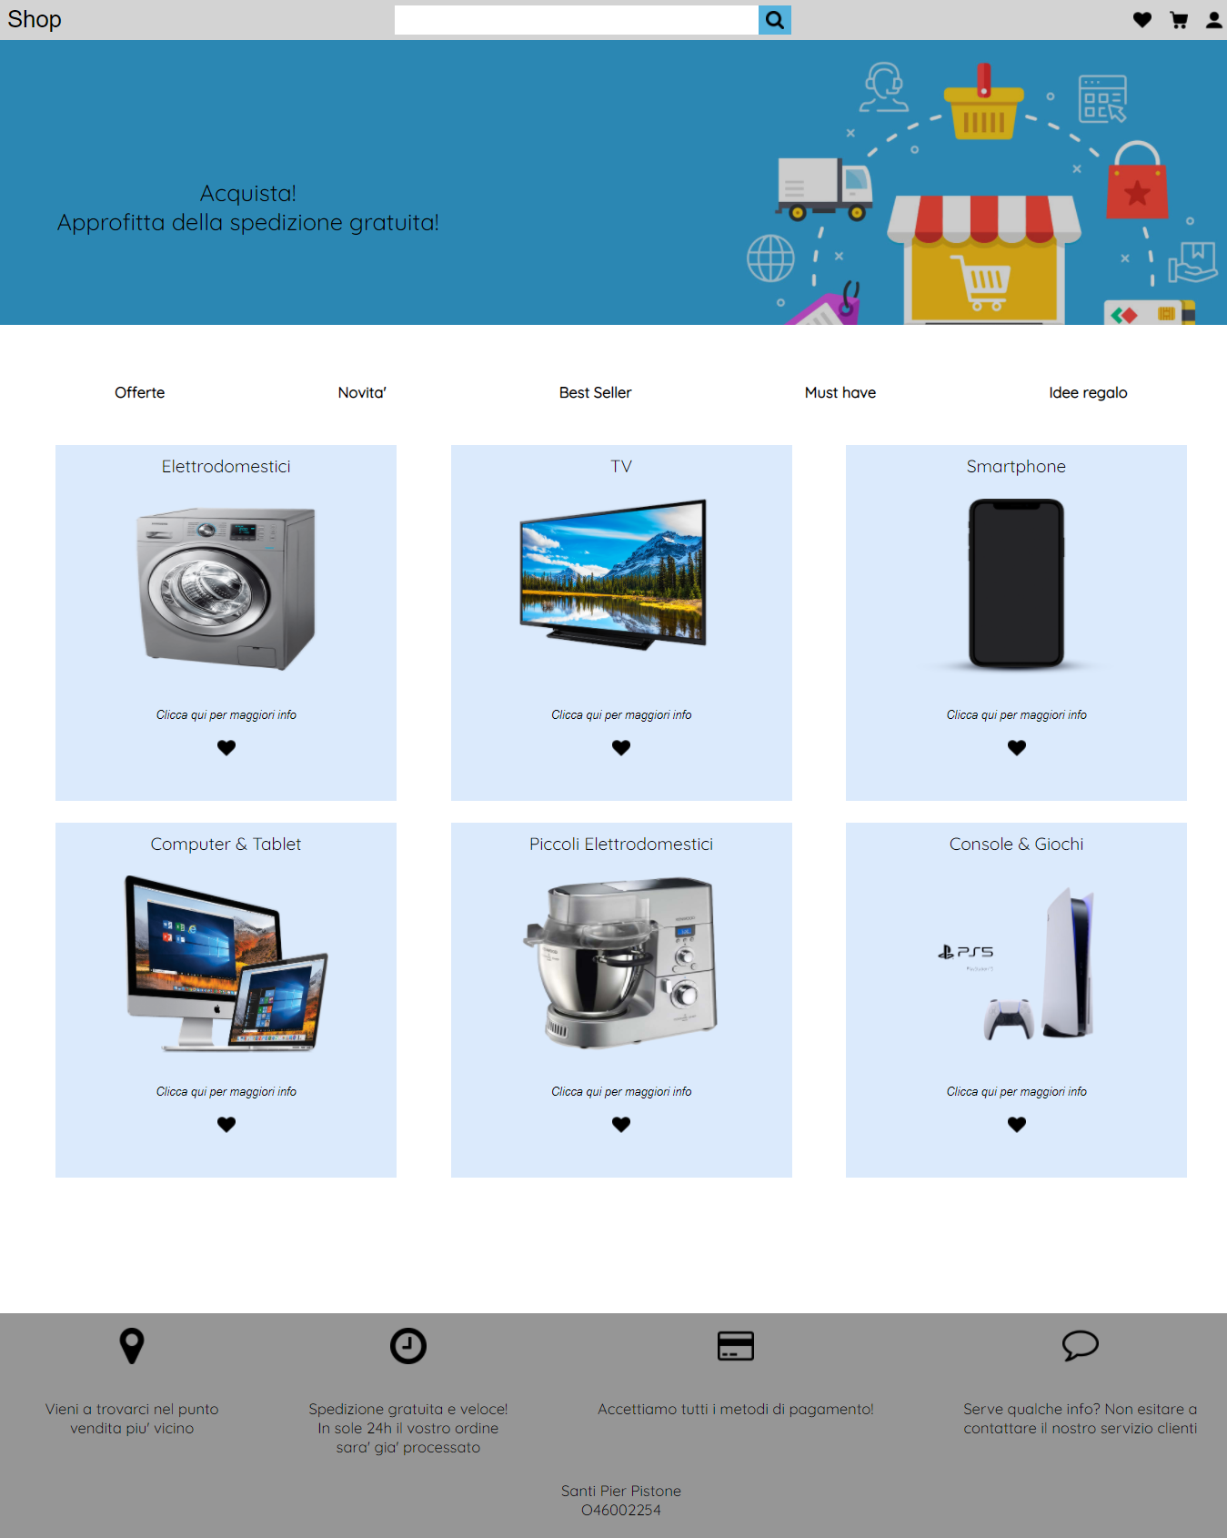
WEBSITE

Slide 4
Barra di ricerca

Slide 5

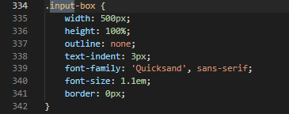
Codice html/css barra di ricerca

Slide 6

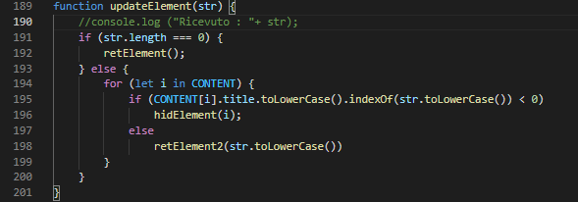
Codice javascript per barra di ricerca

Slide 7
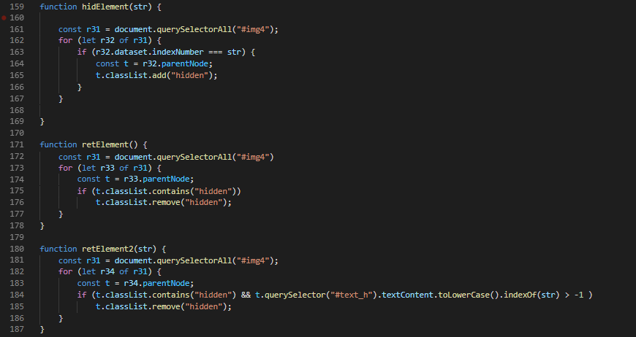
Codice javascript per barra di ricerca

Slide 8
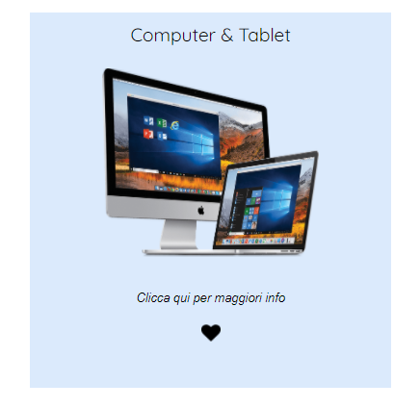
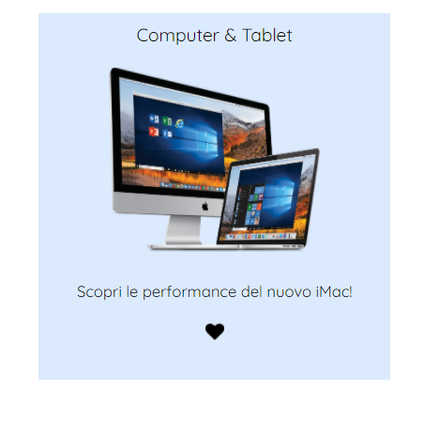
content

Slide 9
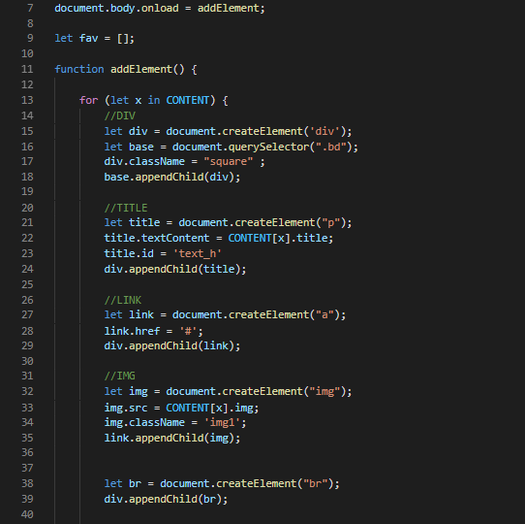
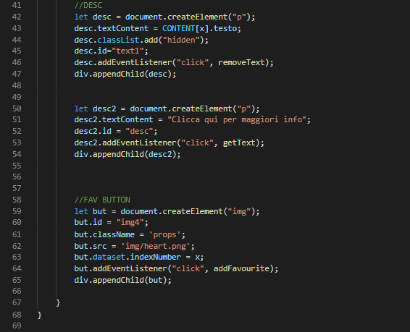
Codice content dinamico

Slide 10
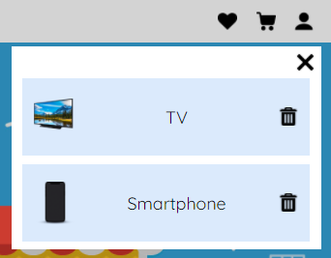
Sezione preferiti

Slide 11
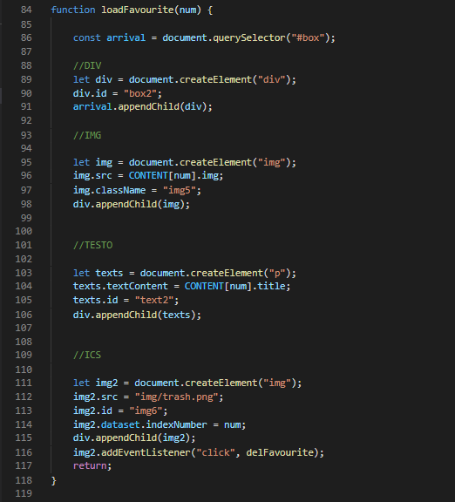
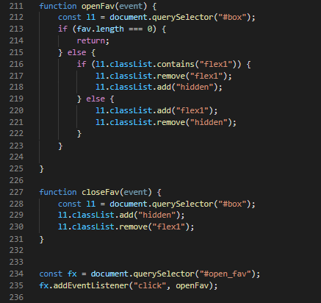
Codice javascript preferiti

Slide 12
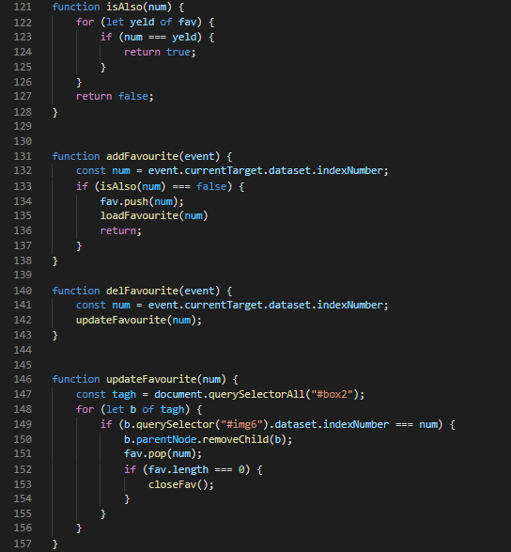
Codice javascript preferiti

Slide 13
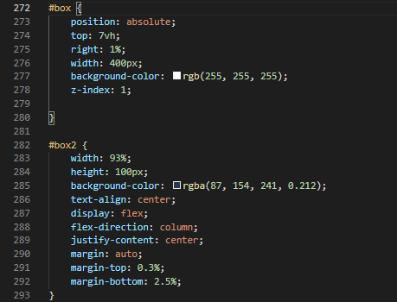
Codice html/css preferiti

